Slide 1
期末复习
2022-2023学年第二学期

Slide 2
最终成绩构成
理论课：
平时（40%）+期末（60%）
平时成绩：
课堂表现（10%）+实验报告（60%）+雨课堂作业（30%）

Slide 3
期末试卷题型
单选题：15×1分
判断题：10×1分
填空题：10×1分雨课堂。。
简答题：5×5分
综合题：5×8分

Slide 4
简答
冯·诺依曼型计算机的设计思想是什么？P2。。。
简述什么是存储程序工作方式？P3
计算机硬件系统包括哪些部分？P6-8
列举4种衡量计算机性能的基本指标，并简要说明。P19
指令中的基本信息有哪些？P42
常用的寻址方式。P46。。..四种以及功能(书上有原题)
简述指令的执行过程。P64

Slide 5
简答
同步控制方式下的多级时序系统。P66
什么是全加器、半加器？P70
模型机的工作周期划分及指令流程。P94
请简述进入 FT 的条件是什么？。。。则其逻辑条件表达式是什么？P96FT同步？
什么是组合逻辑控制器？什么是微程序控制器？试比较它们的优缺点。P89 P101
什么是精简指令集、复杂指令集。P109

Slide 6
简答
实模式下逻辑地址分别由哪两部分组成，并简述过程 P132。。。
保护模式下逻辑地址分别由哪两部分组成，并简述过程 P135
简述80X86的寻址方式有哪些？...（P141-147）
80×86CPU基本结构寄存器组包括哪些寄存器，各有什么用途？（P126）
存储器的分类。P254-255
半导体存储器的存储原理。P256

Slide 7
简答
Cache有哪3种基本映像方式，分别是什么？各自的主要特点是什么？（P277）
简述中断和DMA模式的过程。。。。。（P321、336）

Slide 8
综合题
浮点数的表示方式，类似书P38例题2-20。。。
进制转换，原码，补码加减法，判断溢出及标志位
指令的读取与执行流程FT，ST，DT，ET，类似于课后题3-12，3-13
寻址方式与指令的结合，类似于书课后题4-15，4-19等
汇编程序填空或结果，类似于书课后题5-1 ，5-16 ，5-17、5-18等
存储容量的扩展，类似例题6-3

Slide 9
1. 试将–(0.11) 用IEEE短实数浮点格式表示出来。。。
31 30 23 22 0
S … …
数符
阶码
尾数
-1
解：-（0.11) = -（1 + 0.1）× 2
2
数符：为1
阶码：阶码 = 阶码真值 + 127= -1+127 = 126 =（01111110)₂
尾数：原码表示，为 0.100 …0
该浮点代码为 1,01111110,100 … 0

Slide 10
2.已知机器字长8位，有两个十进制X=71，Y=59，请用补码运算求X+Y的结果，分析判断是否发生溢出，并写出标志寄存器中CF、ZF、SF、OF的值。。。。
X补=0100 0111,Y补=0011 1011
X+Y=1000 0010，
溢出；
CF=0（最高位没有进位），
ZF=0（结果不等于0），
SF=1（结果最高位是1），
OF=1（1.两个正数相加为负数，溢出；2.最高位和次高位，一个有进位，一个没有，溢出；3.变形补码，01，结果正溢）
00 1000111
+ 00 0111011
--------------
01 0000010

Slide 11
3.写出下列指令在模型机上的读取和执行流程，并指出该指令中源操作数的寻址方式分别是什么？。。。取地址方式
（1）MOV (R0)+, R1
FT0 PC—>MAR
FT1 M—>MDR—>IR, PC+1—>PC
ST0 R1—>C
DT0 R0—>MAR
DT1 R0+1—>Z
DT2 Z—>R0
ET0 C—>MDR
ET1 MDR—>M

Slide 12
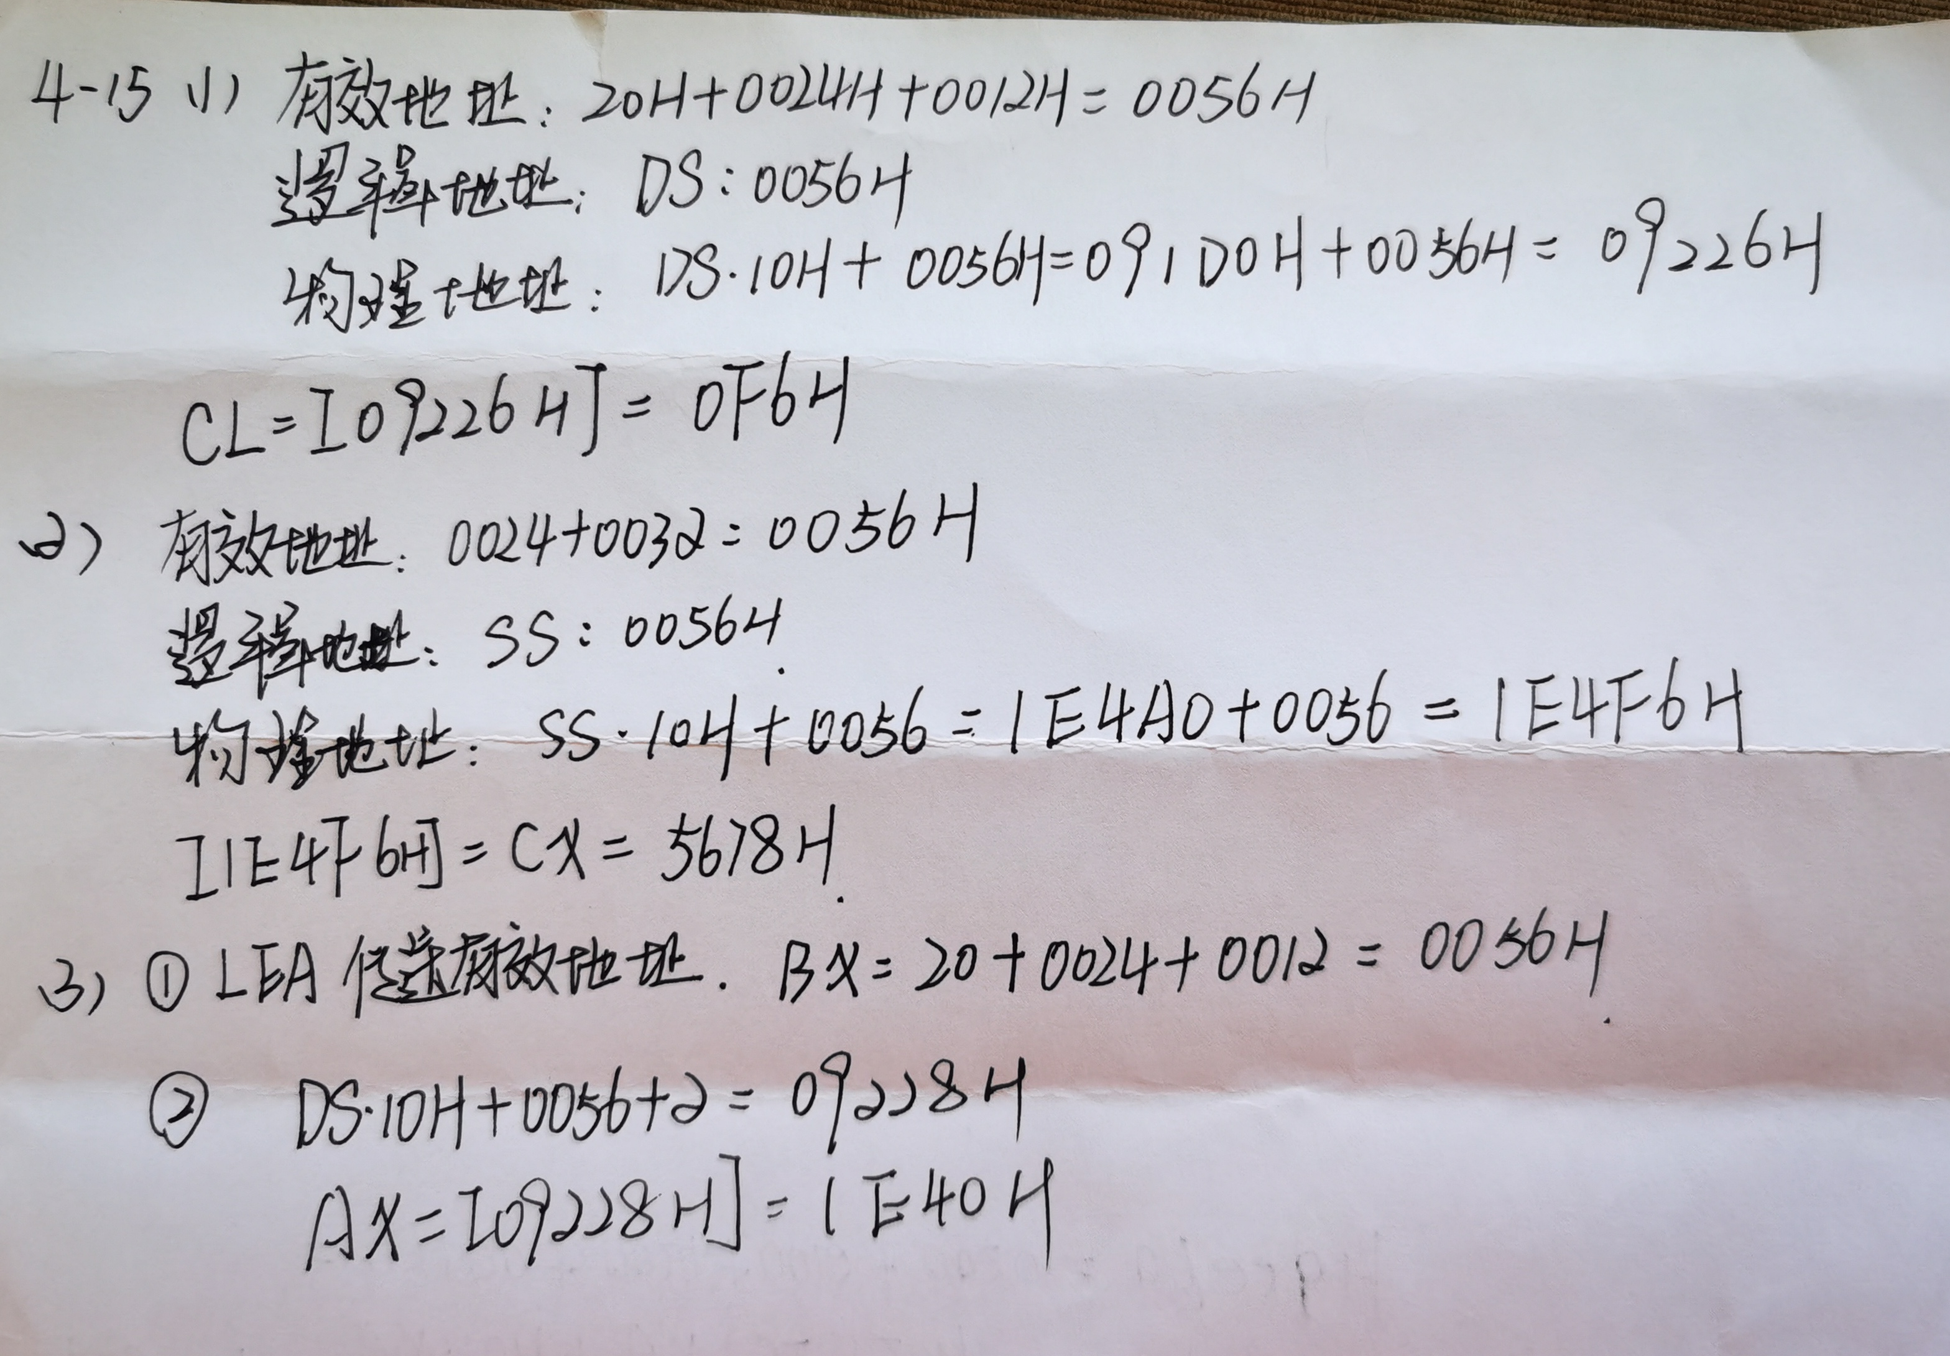
4-15 在实模式下，假设（DS）=091DH，（SS）=1E4AH，（AX）=1234H，（BX）=0024H，（CX）=5678H，（BP）=0024H，（SI）=0012H，（DI）=0032H，（09226H）=00F6H，（09228H）=1E40H，（1E4E6H）=091DH。请分别给出下列各指令或程序段的执行结果。。。。
（1）MOV CL,20H[BX][SI]
（2）MOV [BP][DI],CX
（3）LEA BX,20H[BX][SI]
MOV AX,2[BX]

Slide 13
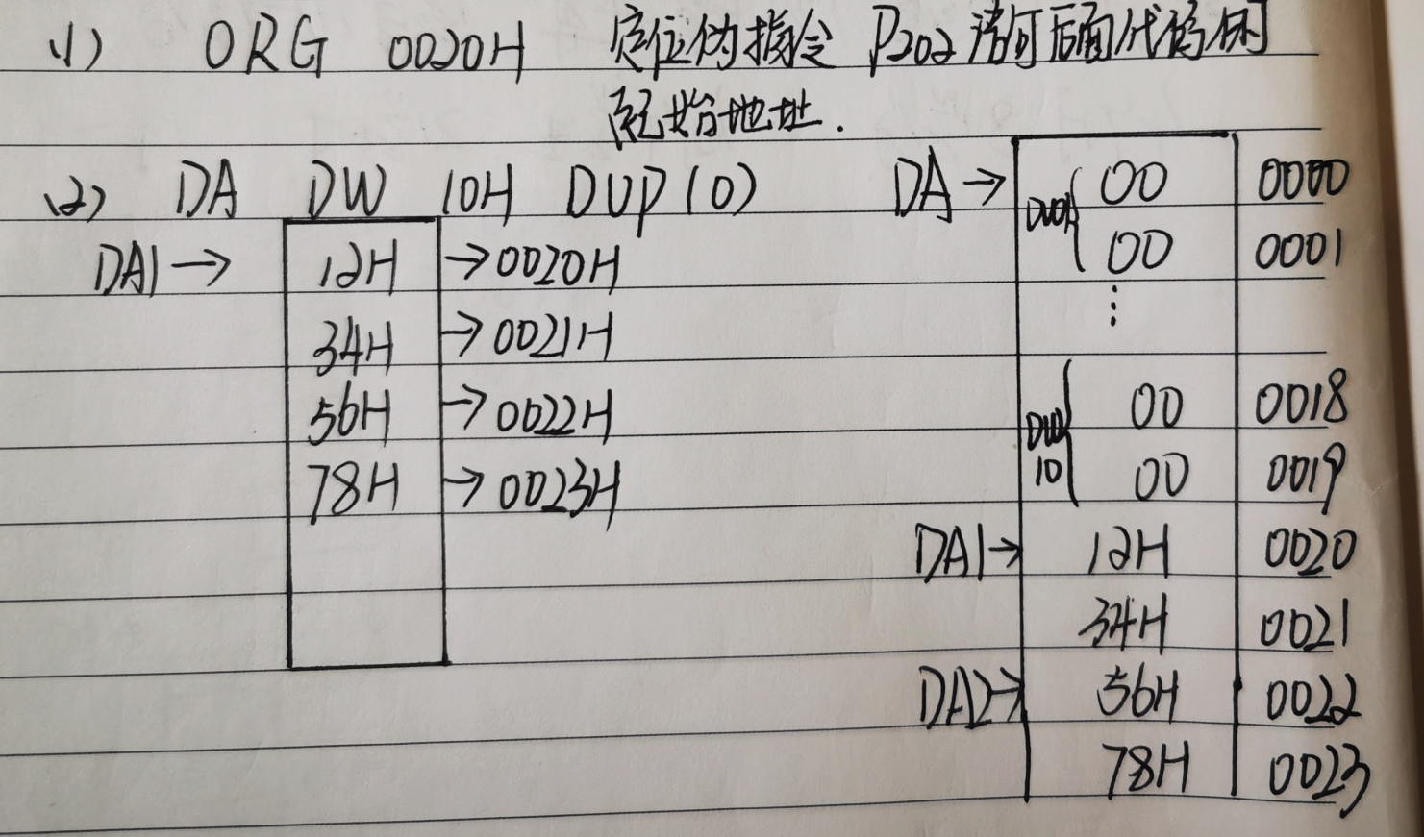
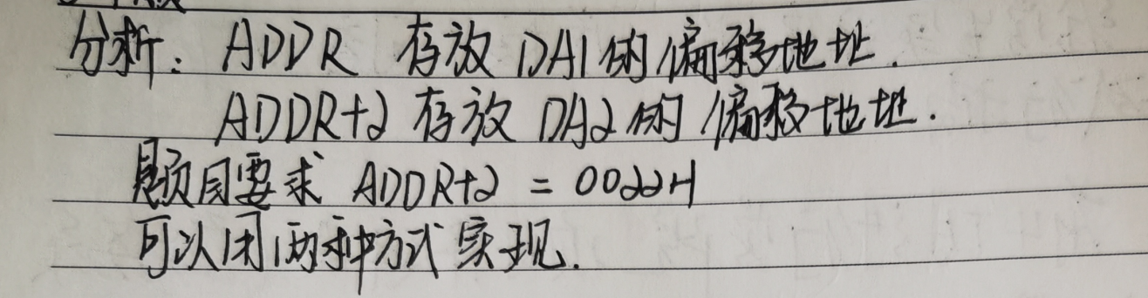
第5章 汇编语言层
5-1
DATA SEGMENT 。。。原题
[填空]
DA1 DB 12H,34H
DA2 DB 56H,78H 注释
ADDR DW DA1,DA2
为使ADDR+2存储单元中存放的内容为0022H，试用2种不同的语句填写上面的空格。
xor（代码语句）
代码:
汇编语言
判断两个值是否相等
jump next 注释
001E
001F

Slide 14
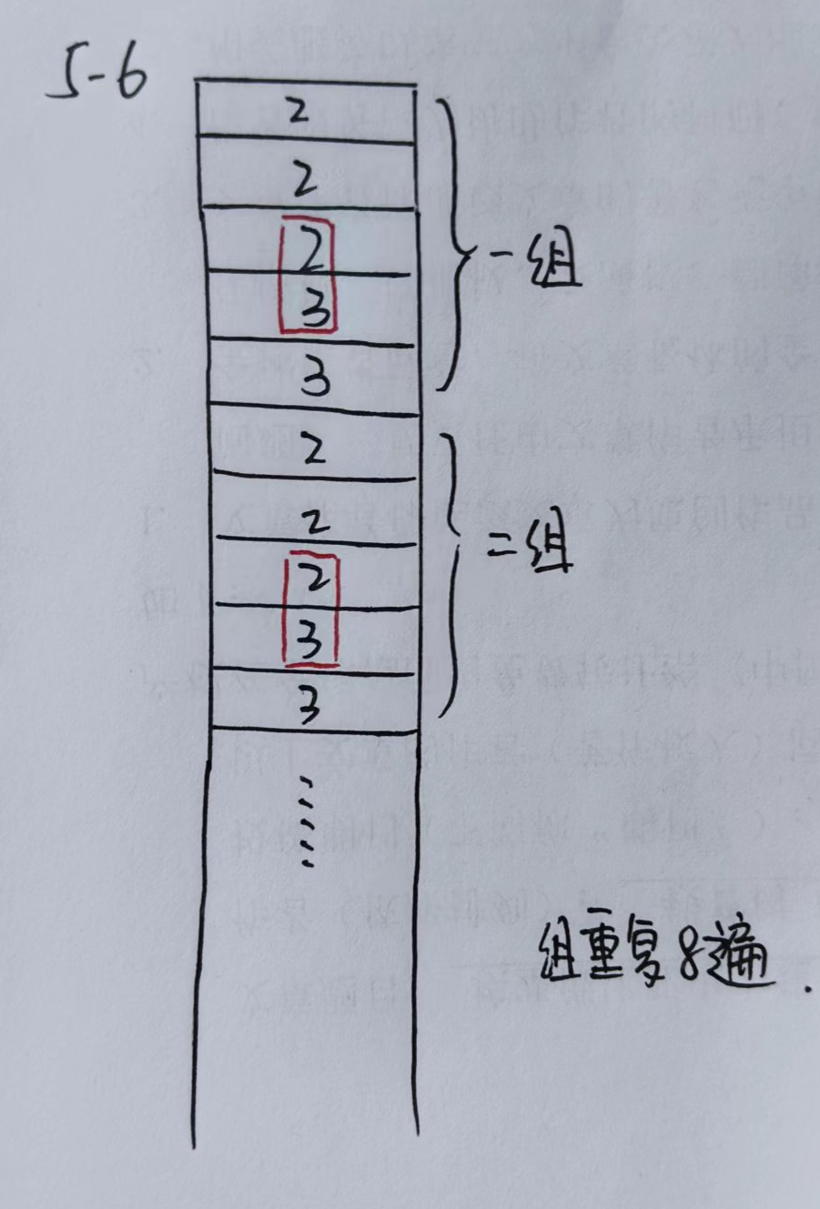
第5章 汇编语言层
5-6
DB 8 DUP(3 DUP (2), 2 DUP (3))
在上述数据定义中，数据0302H的字存储单元有多少个？
语法： DB/DW/DD 表达式1 DUP 表达式2
表达式1为重复次数，表达式2为重复内容。P187

Slide 15
课后题6-3
某半导体存储容量为15K×8位，其中固化区8K×8位，选用EPROM芯片为4K×8位/片；随机读写区7K×8位，可选SRAM芯片有4K×4位/片、2K×4位/片、1K×4位/片。地址总线A15～A0（低），双向数据总线D7～D0（低），R/W控制读写。请设计并画出该存储器逻辑图，注明地址分配、片选逻辑式及片选信号。
答：计算芯片数 EPROM选用2片4K×8位/片的EPROM；SRAM选用2片4K×4位/片、2片2K×4位/片、2片的1K×4位/片。
地址分配：
A15 | A14 | A13 | A12 | A11 | A10 | A9 | A8 | A7 | A6 | A5 | A4 | A3 | A2 | A11 | A0
X | X | 0 | 0 | 0 | 0 | 0 | 0 | 0 | 0 | 0 | 0 | 0 | 0 | 0 | 0
……
X | X | 0 | 0 | 1 | 1 | 1 | 1 | 1 | 1 | 1 | 1 | 1 | 1 | 1 | 1
X | X | 0 | 1 | 0 | 0 | 0 | 0 | 0 | 0 | 0 | 0 | 0 | 0 | 0 | 0
……
X | X | 0 | 1 | 1 | 1 | 1 | 1 | 1 | 1 | 1 | 1 | 1 | 1 | 1 | 1
X | X | 1 | 0 | 0 | 0 | 0 | 0 | 0 | 0 | 0 | 0 | 0 | 0 | 0 | 0
……
X | X | 1 | 0 | 1 | 1 | 1 | 1 | 1 | 1 | 1 | 1 | 1 | 1 | 1 | 1
X | X | 1 | 1 | 0 | 0 | 0 | 0 | 0 | 0 | 0 | 0 | 0 | 0 | 0 | 0
……
X | X | 1 | 1 | 0 | 1 | 1 | 1 | 1 | 1 | 1 | 1 | 1 | 1 | 1 | 1
X | X | 1 | 1 | 1 | 0 | 0 | 0 | 0 | 0 | 0 | 0 | 0 | 0 | 0 | 0
……
X | X | 1 | 1 | 1 | 0 | 1 | 1 | 1 | 1 | 1 | 1 | 1 | 1 | 1 | 1

Slide 16
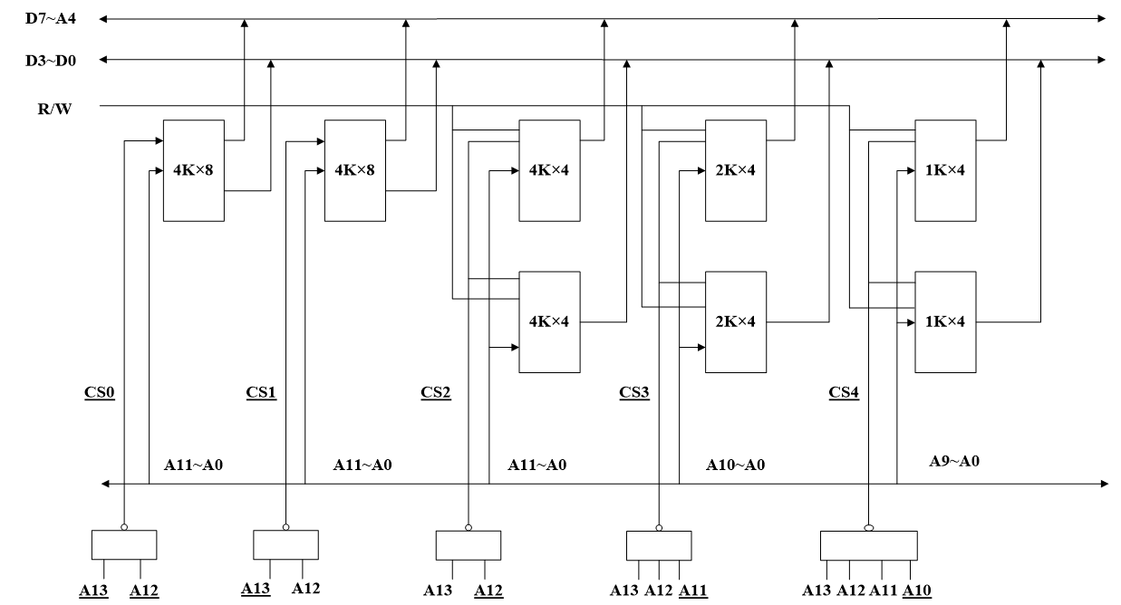
片选逻辑：
4K×8
4K×8
4K×4 | 4K×4
2K×4 | 2K×4
1K×4 | 1K×4
芯片容量 | 芯片地址 | 片选信号 | 片选逻辑
4KB（2^12） | A11～A0 | CS0 | A13A12
4KB | A11～A0 | CS1 | A13A12
4KB | A11～A0 | CS2 | A13A12
2KB | A10～A0 | CS3 | A13A12A11
1KB | A9～A0 | CS4 | A13A12A11A10
逻辑框图：

